Slide 1
Общение в семье

Slide 2
АДАПТАЦИЯ
«Физиологические проблемы пятиклассников и условия адаптации учащихся к школе»:
изменение режима дня ребенка в сравнении с начальной школой;
увеличение физической и умственной нагрузки;
быстрое физиологическое взросление многих детей, гормональные изменения в организме.

Slide 3
ЧТО ПРОИСХОДИТ?
В этот период:
одних детей охватывает тревога, робость;
другие, наоборот, становятся развязными, возбужденными, суетливыми;
иногда нарушается аппетит, сон;
дети могут стать забывчивыми, неорганизованными.

Slide 4
Все эти проблемы решаемы, необходимо только внимание и терпение взрослых.
Накануне собрания из беседы с учителям-предметникам, работающим в пятых классах, стало ясно, что учащиеся готовы к обучению в новых для них условиях. Учителям нравятся дети. Есть минусы в обучении: забываем делать домашнее задание, забываем принести тетради к уроку или принадлежности к уроку изо.

Slide 5
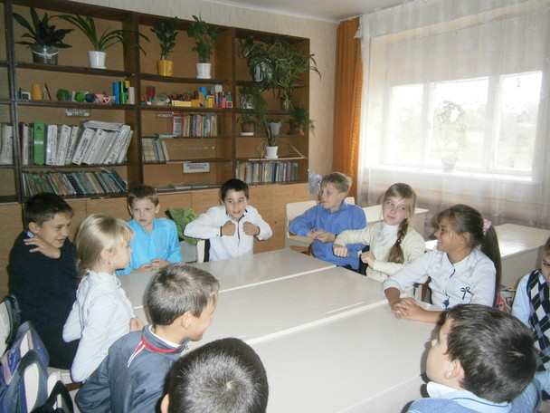

Slide 6
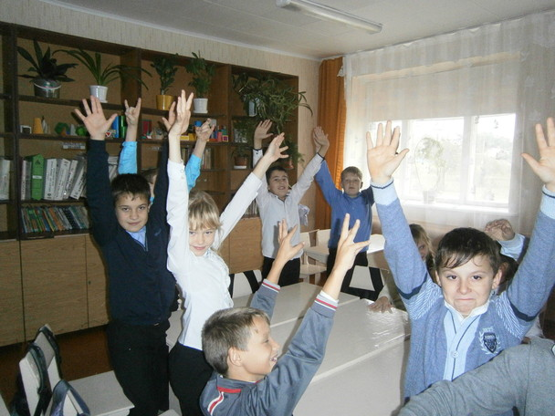

Slide 7
Уважаемые родители! сделайте так, чтобы пятиклассник ощутил вашу поддержку и помощь

Slide 8
Четыре основные причины нарушения в поведении, которые приводят к тому, что ребенок становится трудным и порой неуправляемым.
Причина первая – борьба за внимание. Непослушание – это тоже возможность привлечь к себе внимание. Внимание необходимо для эмоционального благополучия.

Slide 9
Четыре основные причины нарушения в поведении, которые приводят к тому, что ребенок становится трудным и порой неуправляемым.
Причина вторая – борьба за самоутверждение. Ребенок объявляет войну бесконечным указаниям, замечаниям и опасениям взрослых. Возможность иметь свое мнение, принимать собственное решение – это возможность приобретать свой опыт, пусть даже ошибочный.

Slide 10
Четыре основные причины нарушения в поведении, которые приводят к тому, что ребенок становится трудным и порой неуправляемым.
Причина третья – желание мщения. Ребенок может мстить за:
- сравнение не в его пользу со старшими или младшими братьями и сестрами;
унижение друг друга членами семьи
несправедливость и невыполненные обещания.

Slide 11
Четыре основные причины нарушения в поведении, которые приводят к тому, что ребенок становится трудным и порой неуправляемым.
Причина четвертая – неверие в собственный успех. Причинами неверия могут стать учебные неудачи, взаимоотношения в классе и с учителем, низкая самооценка.

Slide 12
Общение в семье
Трудно переоценить роль общения в жизни человека, а в жизни ребенка оно является одним из факторов становления личности.
На этом собрании мы затронем, пожалуй, самую важную сторону общения – общение в семье.

Slide 13
ТЕСТИРОВАНИЕ
Подсчитайте количество баллов .
Если вы набрали 7-8 баллов – вы живете с ребенком душа в душу. Он искренне любит и уважает вас.
Сумма баллов от 5 до 6 свидетельствует о намечающихся сложностях в ваших отношениях с ребенком, непонимании его проблем.
Сумма 4 балла и менее – вы непоследовательны в общении с ребенком. Его развитие подвержено влиянию случайных обстоятельств.

Slide 14
Начните хвалить ребенка, даже если кажется, что не за что.
Старайтесь чаще гладить его по голове и просто разговаривать с ним, не поучая. Через некоторое время вы заметите, что скандалы прекратились, оценки в дневнике улучшились. А самое главное, вы поймете, что позитивное общение с ребенком может быть очень простым и приятным как для вас, так и для него.

Slide 15
ПРИНЦЫПЫ ВОСПИТАНИЯ
Принятие ребенка – это проявление такой родительской любви, когда ребенок понимает, что его любят несмотря ни на что. В основе истинного принятия лежит значимость ребёнка в существовании семьи. Краеугольным камнем хороших отношений ребенка с родителями является его признание родителями.

Slide 16
ПРИНЦЫПЫ ВОСПИТАНИЯ
Признание ребёнка ─ Ребенок должен чувствовать, что родители стараются понять его поступки, даже неправильные, стараются вместе с ним разобраться, что побудило совершить тот или иной поступок и как можно избежать подобных ситуаций в дальнейшем. Признание – это в какой-то мере и терпение родителей. Терпение заключается не в том, что бы терпеть поступки ребенка и закрывать на них глаза, а в том, чтобы давать ребенку время прочувствовать и осознать совершенное им.
Признание ребёнка предполагает одобрение, похвалу, положительную реакцию семьи на любое, пусть самое незначительное усилие со стороны ребенка.

Slide 17
ПРИНЦЫПЫ ВОСПИТАНИЯ
Родительская любовь –Есть еще в современном мире дети, которые имеют родителей, но не знают, что такое любовь. По мнению психологов, ребенок нуждается в любви и ласки независимо от возраста. Детям нужно, что бы их обнимали и целовали не менее 4-5 раз в день. Иногда родители сетуют на то, что ребенок подросток не допускает к себе, сторонится родительских объятий; в такой ситуации причина не только в ребенке. Это может быть связано с тем, что в дошкольном или младшем школьном возрасте проявление любви и ласки со стороны родителей ребенок ощущал достаточно редко, и у него не сформировалась потребность в родительском внимании.

Slide 18
ПРИНЦЫПЫ ВОСПИТАНИЯ
Принцип доступности. Быть доступным это значит, в любую минуту найти в себе силы и отложить все свои дела, свою работу, что бы пообщаться с ребенком. В общении с ребенком иногда промедление смерти подобно. Нельзя отмахиваться, нельзя списывать на занятость, нельзя переносит на “потом”. Однако родители должны помнить, что проводить время с собственным ребенком – это не значит без конца читать ему мораль или делать с ним уроки. Быть доступным для ребенка – это значит вовремя прочитать вопрос в его глазах и ответить на этот вопрос, доверить ребенку свои переживания и помочь ему пережить его страдания, поговорить и обсудить их вовремя.
Имея в своем родительском арсенале принятие, признание, любовь можно воспитывать ответственность и самодисциплину.

Slide 19
ПРИНЦЫПЫ ВОСПИТАНИЯ
Воспитание ответственности и самодисциплины напрямую зависят от стиля поведения родителей в семье, их способности эти же качества в обыденной жизни. Ежедневно родители должны демонстрировать своим детям собственное проявление ответственности перед ними.
Для соблюдения ребенком ответственности и формирования у него навыков самодисциплины необходимы определенные условия. Одним из главных условий является наличие у ребенка в семье определенных обязанностей, которые он должен выполнять ежедневно.

Slide 20
ПРИНЦЫПЫ ВОСПИТАНИЯ
Родительский авторитет – важная составляющая успешности воспитания. Приобретение авторитета в глазах собственного ребёнка – кропотливый труд отца и матери.
Авторитетность родителей в глазах ребенка – это прежде всего желание ребенка говорить родителям правду. Авторитет родителей не “приобретается” автоматически с появлением ребенка он нарабатывается годами самоотверженного родительского труда. Родители, которые хотят сохранить авторитет в глазах своих детей должны поспевать за веяниями времени и моды, должны учиться у своих детей, стараться быть не только полезными своим детям, но и интересными им.

Slide 21
Почему именно в пятом классе так остро встает вопрос выполнения домашнего задания?
Во-первых, потому, что дети начинают учиться у разных учителей.
При изучении каждого предмета есть свои специфические требования к подготовке домашних заданий. Если ученик их не знает, если он их не усвоил, то столкнется с большими трудностями, которые скажутся не только на его учебных результатах, но и на его физическом и эмоциональном состоянии.

Slide 22
Почему именно в пятом классе так остро встает вопрос выполнения домашнего задания?
Во-вторых, изменяется ситуация общения ученика и учителя. Если в начальной школе ребенок приспосабливается к общению с одним учителем, то на средней ступени обучения его задача становится гораздо сложнее, так как он вступает в контакт с большим количеством взрослых. Этот контакт не всегда и не сразу бывает положительным: ученик иногда боится лишний раз спросить учителя, скрывает, что у него есть непонятые вопросы, параграфы, темы. Все это приводит к тому, что успеваемость резко падает и результаты учебной деятельности ухудшаются.

Slide 23
Почему именно в пятом классе так остро встает вопрос выполнения домашнего задания?
В-третьих, изменяется само содержание домашнего задания. Если в начальной школе оно в большей степени было направлено на отработку репродуктивных умений учащихся (писать, читать, считать), то на среднем этапе обучения – на развитие способности рассуждать, анализировать, делать самостоятельный вывод.

Slide 24
Почему именно в пятом классе так остро встает вопрос выполнения домашнего задания?
Специальные исследования показывают, что проблема эффективности обучения может быть успешно решена только при условии, если высокое качество урочных занятий будет подкрепляться хорошо организованной домашней работой учащихся.

Slide 25
Почему именно в пятом классе так остро встает вопрос выполнения домашнего задания?
Эпиграфом на тему "Значение домашнего задания в учебной деятельности школьника" может быть высказывание известного философа Иммануила Канта, который говорил, что занятия в школе могут только вдолбить в ребенка все правила, добытые чужим пониманием, но способность правильно пользоваться ими разовьет только домашний самостоятельный труд.

Slide 26
Почему именно в пятом классе так остро встает вопрос выполнения домашнего задания?
Главное назначение домашнего задания: воспитание волевых усилий ребенка, ответственности и самостоятельности; овладение навыками учебного труда, выраженное в различных способах учебной работы; формирование умения добывать необходимую информацию из различных справочников, пособий, словарей; формирование исследовательских умений ученика (сопоставление, сравнение, предположение, построение гипотезы и т. д.).

Slide 27
Почему именно в пятом классе так остро встает вопрос выполнения домашнего задания?
По статистике, если ученики, способности которых ниже среднего уровня, тратят на домашнее задание всего 1–3 ч в неделю, их результаты соответствуют результатам учащихся со средними способностями, которые не выполняют домашних заданий.
Если средние по уровню своих способностей ученики проводят за уроками 3–5 ч в неделю, их успехи становятся такими, как у самых способных учеников, которые не выполняют домашних заданий.

Slide 28
На заметку родителям * Не превращайте выполнение ребенком домашних заданий в орудие пыток.
* Формируйте положительную мотивацию выполнения домашнего задания, его дальнюю перспективу.
* Поощряйте своего ребенка за хорошо выполненное домашнее задание, хвалите его, радуйтесь его результатам, связанным с положительной отметкой.
* Помогайте ребенку в выполнении домашнего задания только в том случае, если он в этом нуждается.
* Не пытайтесь выполнять задание за своего ребенка.
* Формируйте у ребенка культуру умственного труда, интересуйтесь, какую дополнительную литературу можно использовать для качественного выполнения домашних заданий. * Консультируйтесь с учителями-предметниками, если видите, что ваш ребенок испытывает затруднения с подготовкой домашних заданий.

